Slide 1



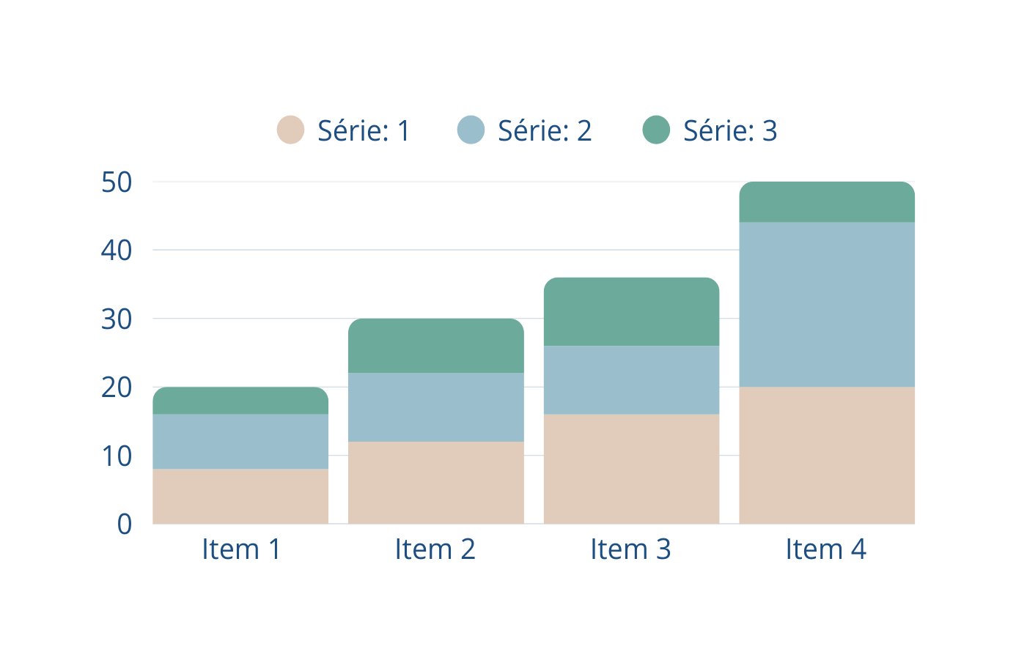





AQUI O TÍTULO DO PROJETO. AJUSTE O TÍTULO PARA FICAR ADEQUADO NESTE ESPAÇO.
Nome da estudante 1
Nome da estudante 2
Nome da estudante 3
Nome da Orientadora
Escola Estadual xxxxxxxxxxxxxxxxx
Cidade, Estado
APRESENTAÇÃO
OBJETIVO GERAL
Elabore um ou dois parágrafos contendo uma breve introdução e justicativa do projeto desenvolvido.
•Inserir os objetivos do trabalho. Se possível, inserir os objetivos específicos, também.
METODOLOGIA
RESULTADOS ALCANÇADOS
Descrever aqui, de forma breve, como foi o processo de elaboração do projeto. Importante colocar fotos, imagens e/ou fluxogramas.
Aqui fazer uma breve explicação sobre os principais resultados alcançados e a lógica de funcionamento do projeto. Se possível, mostrar imagens e fotografias.
Figura 1. Título da Figura.
Figura 2. Título da Figura.
Figura 3. Título do gráfico
CONSIDERAÇÕES FINAIS
Aqui elaborar um ou dois parágrafos que sintetize o trabalho desenvolvido de forma mais abrangente que os resultados obtidos.
Referências
Referência 1, conforme ABNT
Referência 2, conforme ABNT
Referência 3, conforme ABNT

